Slide 1
HÀNH TINH XANH CỦA EM

Slide 2
TIẾNG CHỔI TRE
BÀI 13
BÀI 13
TIẾT 3
VIẾT

Slide 3
CHỮ HOA X

Slide 4
Tập viết
Chọn ý đúng nhất:
* Con chữ X cỡ vừa cao mấy ô li ?
a) 4 ô li
b) 5 ô li
c) 6 ô li

Slide 5
Tập viết
Chọn ý đúng nhất:
* Con chữ X cỡ vừa rộng mấy ô li ?
a) 4 ô li
b) 5 ô li
c) 6 ô li

Slide 6
Tập viết
Chọn ý đúng nhất:
* Con chữ X cỡ vừa gồm mấy nét ?
a) 3 nét
b) 2 nét
c) 1 nét

Slide 7
Viết chữ hoa X (Cỡ vừa)

Slide 8
Viết chữ hoa X (Cỡ nhỏ)

Slide 9
Viết ứng dụng
Xuân ωϙ, hàng cây χĹn đưŊg κay áo jƞ.
a. Chữ cái nào được viết hoa?
→ Chữ X
b. Những chữ cái nào cao 2.5 li ?
→ Chữ X, h, g, y, b

Slide 10
X
X
X
X
X
X
X
X

Slide 11
X
X
X
X
X
X
X
X
X
X
X
X
X
Xuân
Xuân
Xuân
Xuân
Xuân
Xuân
Xuân
Xuân
Xuân

Slide 12
Xuân về, hàng cây bên đường thay áo mới.
Xuân về, hàng cây bên đường thay áo mới.

Slide 13
HẠT GIỐNG NHỎ
BÀI 13
BÀI 13
Tuyển tập truyện, thơ, câu đố Mầm non
TIẾT 4
NÓI VÀ NGHE

Slide 14
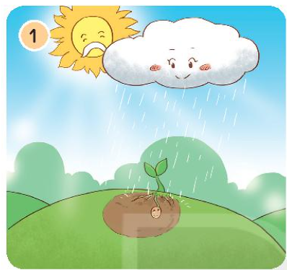
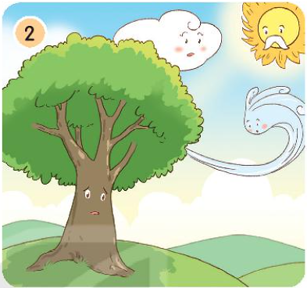
Hạt giống nhỏ

Slide 15
1. Dựa vào tranh và câu hỏi gợi ý, đoán nội dung của từng tranh:
Nhờ đâu hạt giống nhỏ trở thành một cái cây cao, to, khỏe mạnh?
-Nhờ cô mây tưới nước.
-Nhờ ông mặt trời sưởi ấm.
Sống trên đồi vắng, cây mong muốn điều gì?
Cây muốn có những cây khác làm bạn.

Slide 16
Bằng cách nào mong muốn của cây được thực hiện?
Chị gió kiếm hạt giống.
Cô mây tưới mát.
Ông mặt trời sưởi ấm.
Quả đồi vắng đã thay đổi như thế nào?
Quả đồi có nhiều cây xanh và chim chóc.

Slide 17
2. Nghe kể câu chuyện:

Slide 18
3. Kể lại từng đoạn của câu chuyện theo tranh:
(1) Có hạt giống nhỏ nằm ngủ yên trong lòng đất ấm trên một quả đồi cao. Vào một buổi sáng, từ hạt giống nhỏ nhú lên một cái chồi non tươi rói và xinh xắn. Nhờ cô mây tưới nước mát và ông mặt trời chiếu nắng ấm, chồi non vươn mình lớn dần thành cây non. Chẳng bao lâu, cây non đã thành cây to, cao và khoẻ mạnh.

Slide 19
Hạt giống nhỏ
(2) Sống một mình trên quả đồi rộng, cây to buồn lắm. Nó muốn có những cây khác làm bạn. Hiểu mong ước của cây, ông mặt trời, cô mây, chị gió đã bàn bạc, nghĩ cách để giúp cây.

Slide 20
Hạt giống nhỏ
(3) Chị gió bay đi kiếm những hạt giống nhỏ đem về gieo trên quả đồi. Cô mây tưới nước mát. Ông mặt trời chiếu nắng ấm... Thế là, chẳng bao lâu, những hạt giống đó nảy mầm, vươn mình và lớn lên...

Slide 21
Hạt giống nhỏ
(4) Nhiều tháng năm trôi qua, giờ đây trên quả đồi đã có biết bao cây xanh luôn ở bên nhau và vươn lên giữa bầu trời xanh lộng gió. Hằng ngày, các chú chim sâu, gõ kiến, sơn ca,... bay tới đậu trên những cành cây, vừa bắt sâu vừa líu lo ca hát.

Slide 22
HẠT GIỐNG NHỎ
(1) Có hạt giống nhỏ nằm ngủ yên trong lòng đất ấm trên một quả đồi cao. Vào một buổi sáng, từ hạt giống nhỏ nhú lên một cái chồi non tươi rói và xinh xắn. Nhờ cô mây tưới nước mát và ông mặt trời chiếu nắng ấm, chồi non vươn mình lớn dần thành cây non. Chẳng bao lâu, cây non đã thành cây to, cao và khoẻ mạnh.
(2) Sống một mình trên quả đồi rộng, cây to buồn lắm. Nó muốn có những cây khác làm bạn. Hiểu mong ước của cây, ông mặt trời, cô mây, chị gió đã bàn bạc, nghĩ cách để giúp cây.
(3) Chị gió bay đi kiếm những hạt giống nhỏ đem về gieo trên quả đồi. Cô mây tưới nước mát. Ông mặt trời chiếu nắng ấm... Thế là, chẳng bao lâu, những hạt giống đó nảy mầm, vươn mình và lớn lên...
(4) Nhiều tháng năm trôi qua, giờ đây trên quả đồi đã có biết bao cây xanh luôn ở bên nhau và vươn lên giữa bầu trời xanh lộng gió. Hằng ngày, các chú chim sâu, gõ kiến, sơn ca,... bay tới đậu trên những cành cây, vừa bắt sâu vừa líu lo ca hát.

Slide 23
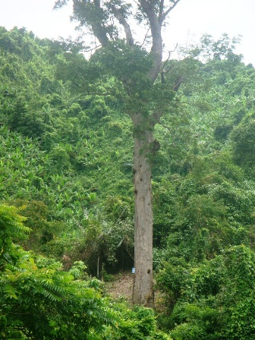
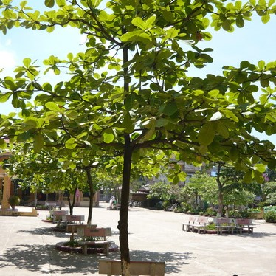
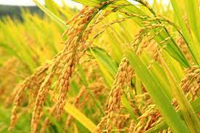
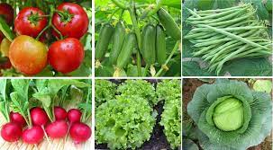
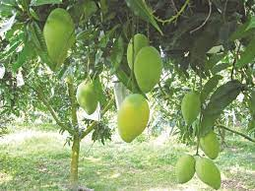
Cùng người thân nói về lợi ích của cây cối đối với cuộc sống con người:

Slide 24
CỦNG CỐ BÀI HỌC

